Slide 1
Lyd fra CD i selvkørende PP

Slide 2
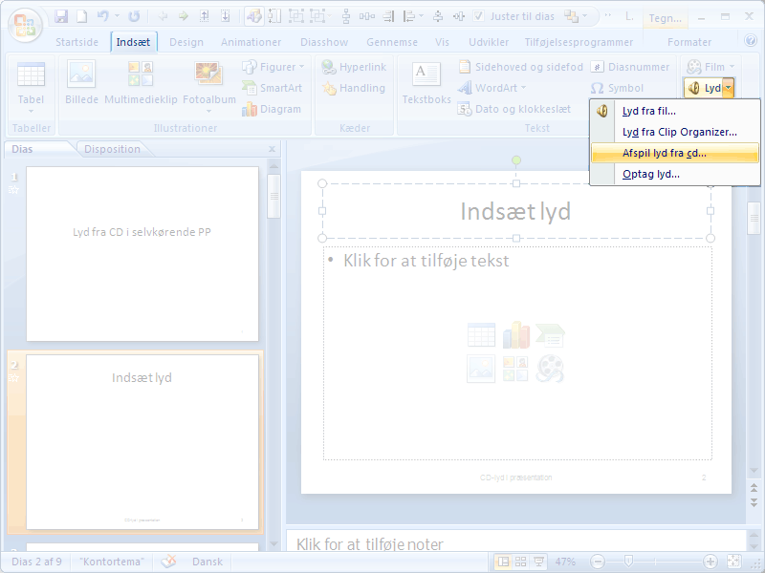
Opret en præsentation og indsæt lyd
Opret en præsentation med flere dias
Vælg fanen Indsæt
Tryk Lyd
Vælg Afspil lyd fra cd

Slide 3
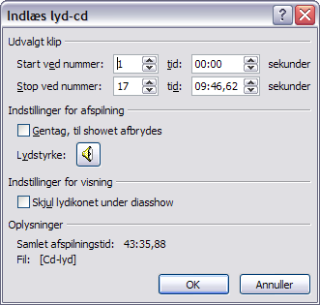
Boksen Indlæs CD-lyd - 1
Ret evt. indstillinger
Tryk OK
Test din præsentation (NB: Det kan tage lidt tid før lyden kommer fordi CD-en skal op i omdrejninger)

Slide 4
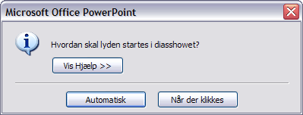
Boksen Indlæs CD-lyd - 2
Tryk Automatisk

Slide 5
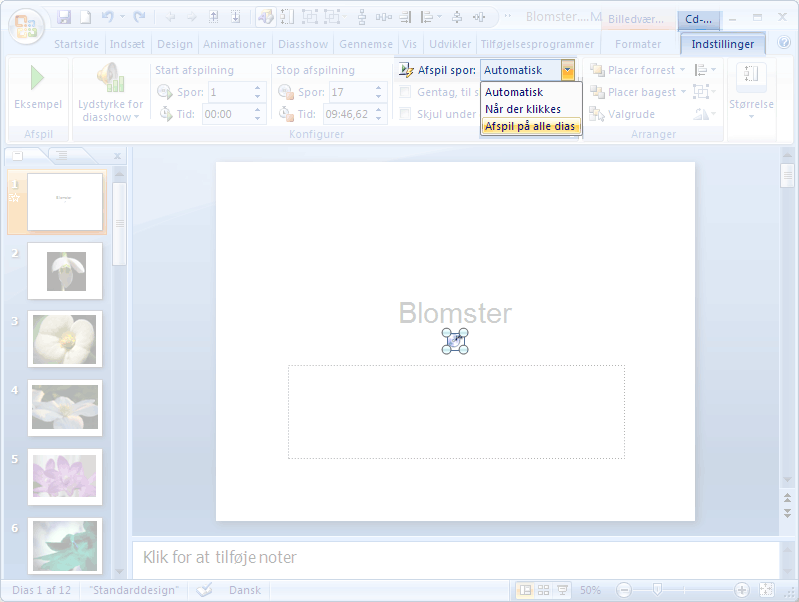
Indstillinger for afspilning
Marker Lydikonet
Vælg fanen Cd-lydværktøjer | Indstillinger
Tryk Afspil spor | Afspil på alle dias

Slide 6
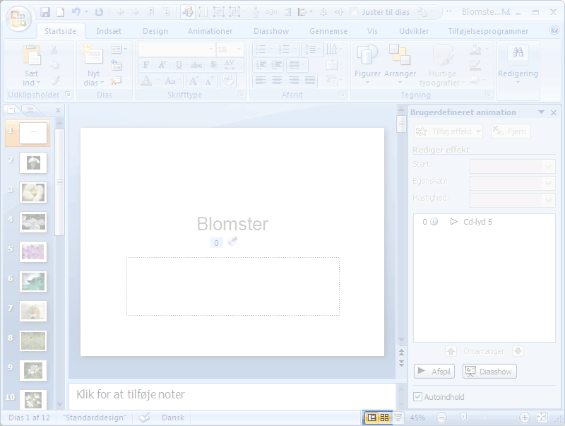
Diassortering
Tryk Diassortering

Slide 7
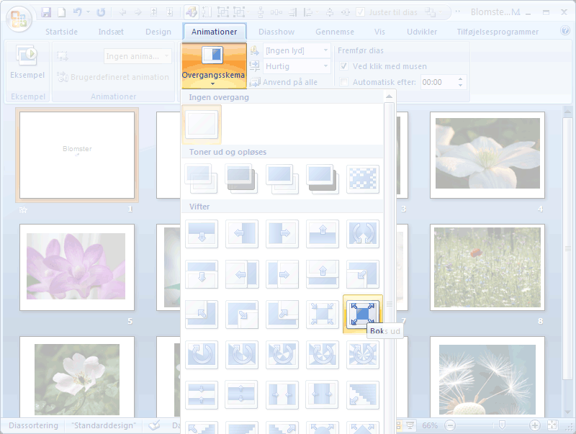
Indstillinger for diasovergang
Vælg fanen Animationer
Tryk Overgangsskema
Vælg Boks ud

Slide 8
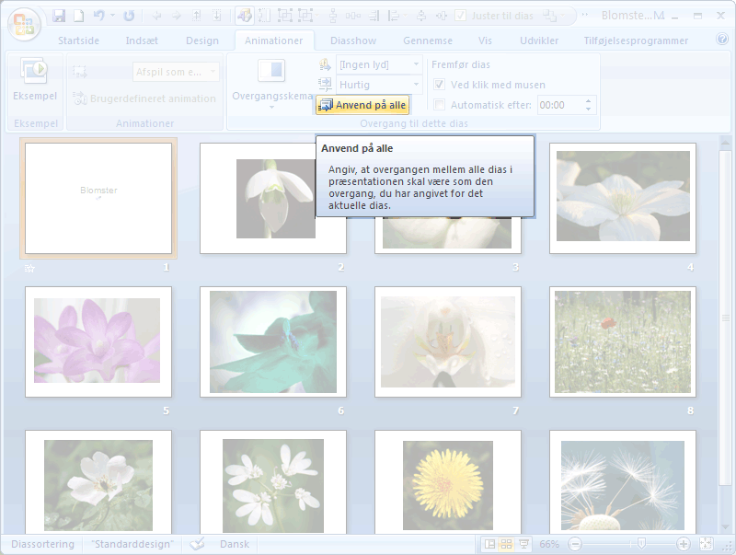
Diasovergang på alle
Tryk Anvend på alle

Slide 9
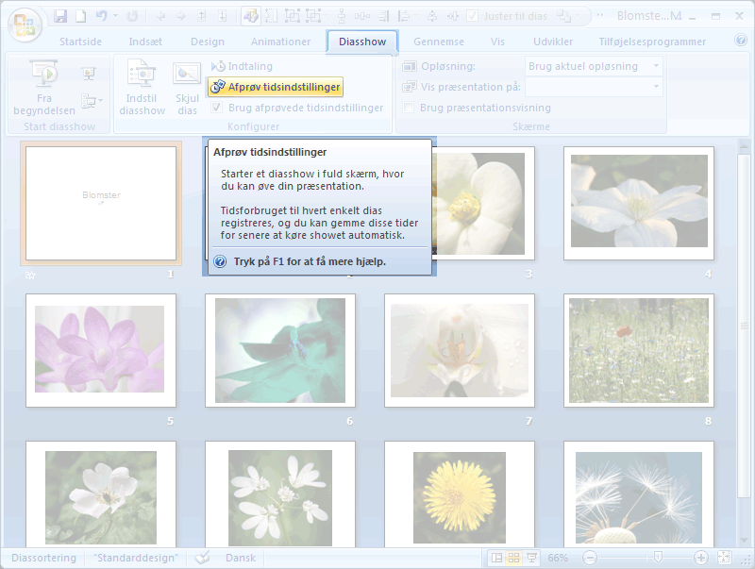
Tidsindstillinger
Vælg fanen Diasshow
Tryk Afprøv tidsindstillinger (Nu starter præsentationen, og du skal klikke hver gang musikkens takter passer til et diasskift. Svar ja til at gemme tidsindstillingerne)
Afprøv dit show igen

